Slide 1

OBRADA I ANALIZA ZVUKA
Doc. dr Siniša Tomić

Slide 2
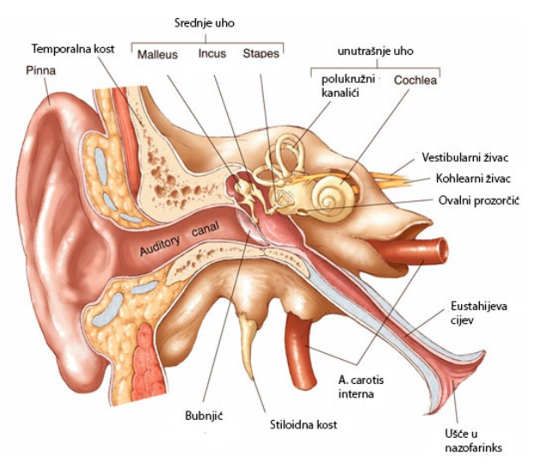
Akustika
Akustika (grč. ἀϰουστıϰός: slušni) je grana fizike koja se bavi proučavanjem nastajanja, širenja i osjetom zvuka.
Zvuk je osjet što ga prima ušni živac našeg uha. Da se ušni živac podraži na osjet zvuka, potreban je izvor zvučne energije i sredstvo (medij) koje tu energiju prenosi od izvora do našeg uha. Izvor zvuka je uvijek mehaničko titranje nekog tijela.

Slide 3
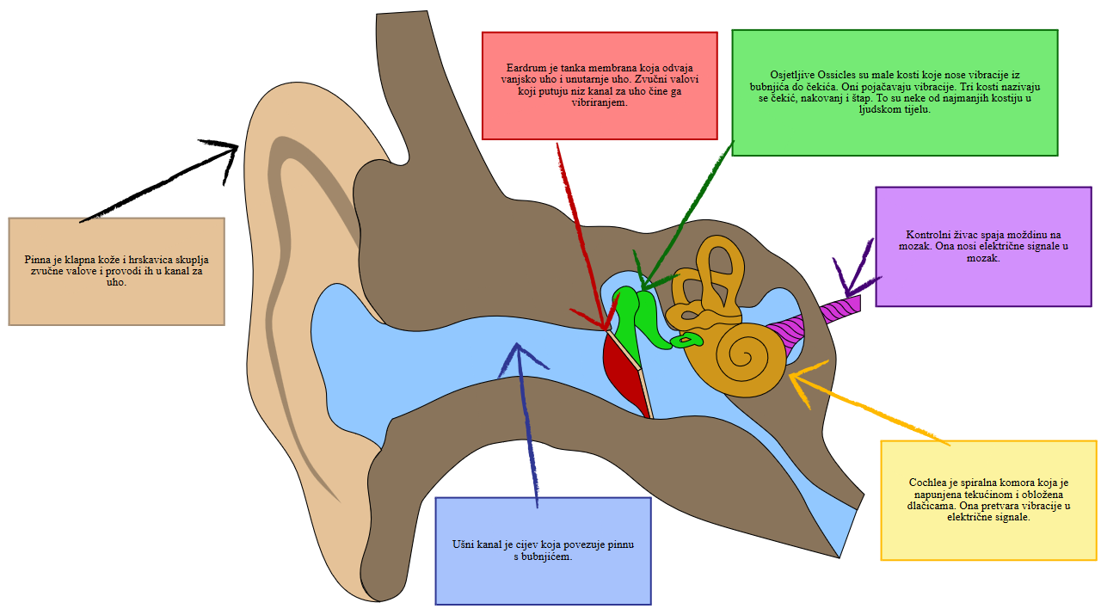
Akustika

Slide 4
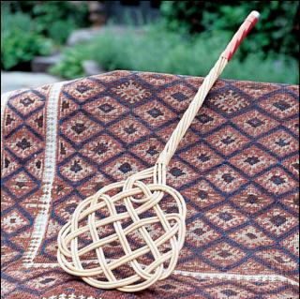
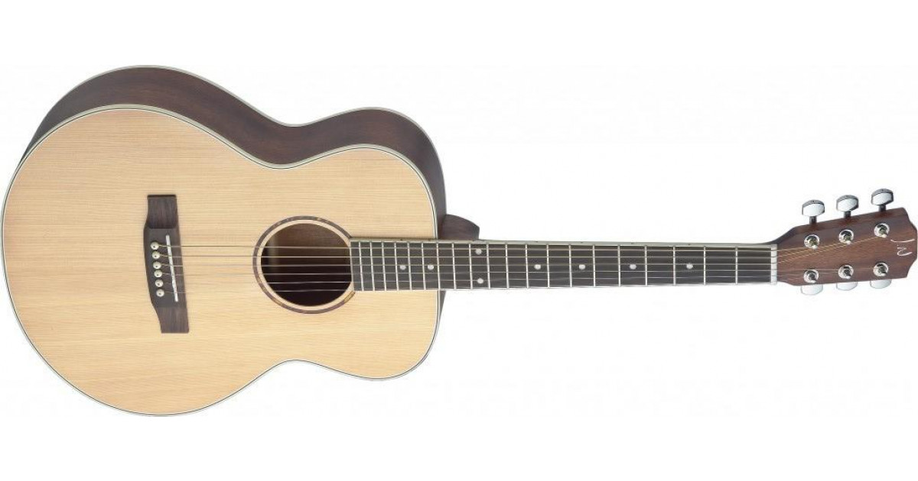
Akustika
Kad udarimo o neki predmet, na primjer trgnemo napetu žicu, čujemo zvuk, a taj osjet zvuka prestaje čim spriječimo da tijelo titra. Energija zvuka širi se nekim sredstvom (medijem) u obliku mehaničkog vala. To sredstvo je obično zrak, a može biti i tekuće ili elastično čvrsto tijelo. Bez sredstva u kojem se šire mehanički valovi ne možemo čuti zvuk.

Slide 5
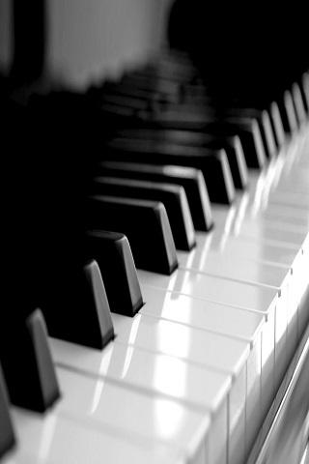
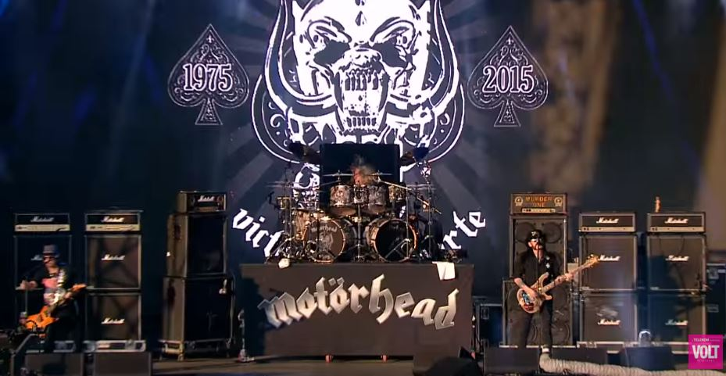
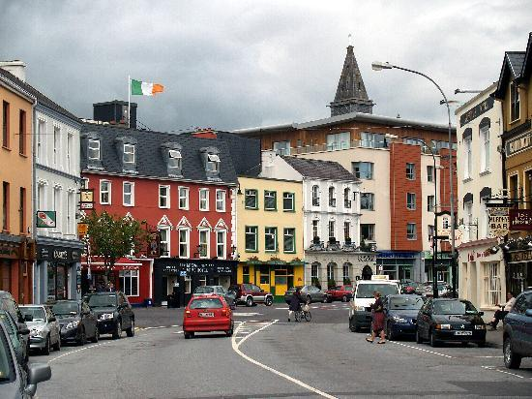
Akustika
Prema pravilnosti titranja razlikujemo ton, šum i buku.

Slide 6
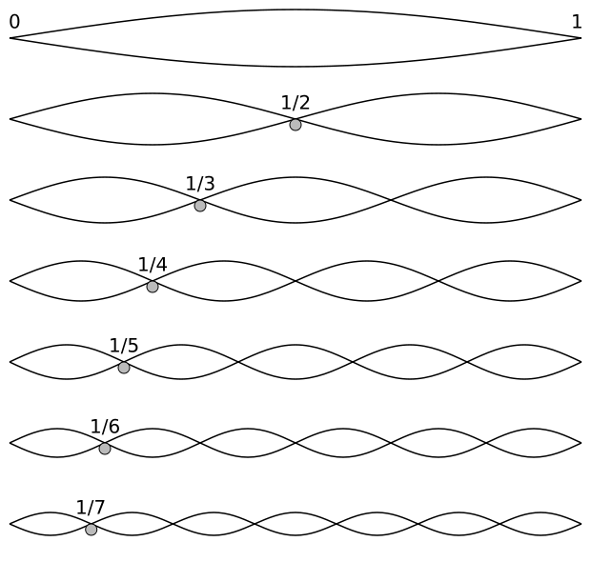
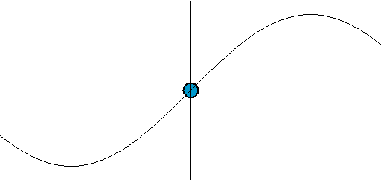
Akustika
Ton je zvuk koji se sastoji od harmoničkih titraja, dok su šum i buka smjesa titraja različitih frekvencija i amplituda.

Slide 7
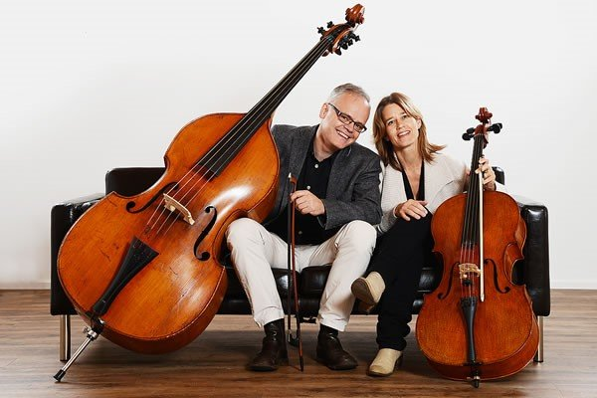
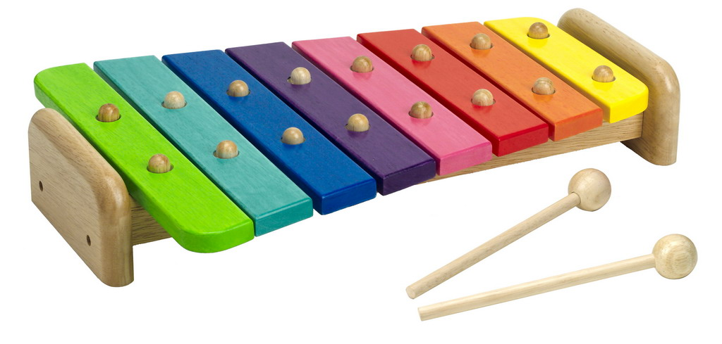
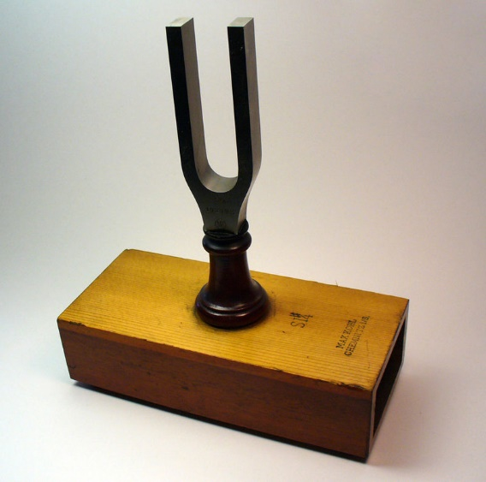
Akustika
Čovječje uho ne primjećuje sve mehaničke titraje već samo one kojima frekvencija leži u granicama od 16 do 20 000 Hz.
Titraje niske frekvencije primjećuje kao dubok, a titraje visoke frekvencije kao visok ton, dok su titraji frekvencije niže od 16 a više od 20 000 Hz za naše uho nečujni. Te su granice osjetljivosti uha za frekvencije mehaničkih titraja pojedinačne, to jest različite za pojedine ljude. Neki čuju vrlo visoke titraje, a drugi ne.

Slide 8


Akustika
Zvuk se širi u longitudinalnim valovima, ali zvuk nije dio elektromagnetnog spektra kao što su to svjetlosni ili radio valovi. Zvuk nastaje kada neka materija vibrira. Frekvencija tih vibracija mjeri se jedinicama koje se nazivaju herci (prema njemačkom fizičaru Heinrichu Rudolfu Hertzu koji je dao veliki fizikalni doprinos u elektromagnetizmu). Herci se označavaju oznakom Hz.

Slide 9

Akustika
Transverzalni val je val kod kojeg čestice titraju okomito na smjer širenja vala.
U čvrstim tijelima mogu se rasprostirati i transverzalni i longitudinalni valovi, a u tekućinama i plinovima samo longitudinalni valovi.

Slide 10

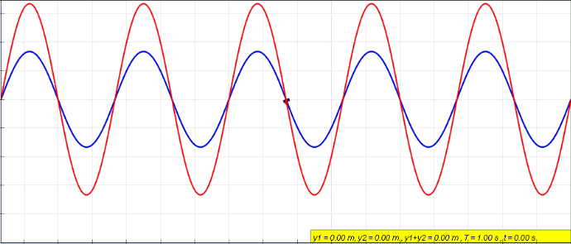
Akustika
Interferencija valova je međudjelovanje dvaju ili više valova koji istodobno prolaze kroz isti prostor.
Zbiva se kod svih valova (mehaničkih, elektromagnetnih, valova na vodi) i uopšte kod svih periodičnih gibanja. Amplituda rezultantnoga vala može biti veća ili manja od amplituda pojedinih izvornih valova, što zavisi o odnosu među njihovim fazama.
Interferencija lijevog (zeleni) i desnog (plavi) vala, te rezultirajući val (crveni).

Slide 11
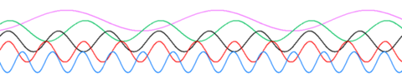
Akustika
Frekvencija (lat. frequentia: mnoštvo; oznaka f ili ν; učestalost, čestota) je fizikalna veličina koja iskazuje broj ponavljanja neke periodične pojave u jedinici vremena (periodično gibanje). Jednaka je obrnutoj (recipročnoj) vrijednosti trajanja jednog od ponavljajućih događaja, perioda T, to jest:
F=1/T
Mjerna jedinica frekvencije jest herc (Hz), što je poseban naziv za recipročnu sekundu (Hz = 1/s).
Ljudsko je uho osjetljivo za zvuk u rasponu frekvencija od oko 16 Hz do 20 000 Hz, frekvencija svjetlosti za koju je ljudsko oko najosjetljivije (zelena svjetlost valne duljine 550 nm) iznosi oko 545 THz (1012 Hz), normirana frekvencija izmjenične struje u energetskoj mreži je 50 Hz i tako dalje.

Slide 12
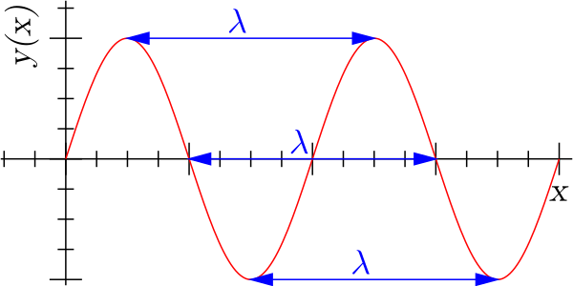
Akustika
Valna dužina periodičnog vala je najmanja udaljenost između dvije čestice koje titraju u fazi. Obično se označava grčkim slovom lambda (λ). Jedan puni val ujedno predstavlja i jedan puni titraj čestice, a broj valova koji u sekundi prođu nekim mjestom se naziva frekvencijom tog vala.
Valna dužina λ je obrnuto proporcionalna frekvenciji f, a izračunava se dijeljenjem brzine kojom se val rasprostire u prostoru ili sredstvu kojim se širi (v) sa frekvencijom tog vala (f), odnosno umnoškom brzine sa periodom titranja vala T:
λ = v/ f =vT
Valna dužina λ iskazuje se u metrima (m), brzina zvučnog vala v u metrima u sekundi (m)/(s), a frekvencija f u herzima (Hz).

Slide 13
Akustika
Zvuk se ne može širiti kroz vakuum.
Izvor zvuka je uvijek mehaničko titranje nekog tijela.
Zvuk se mora kroz nešto kretati. Potrebno je da nešto vodi zvuk od njegovog izvora do onoga koji ga čuje. To se naziva posrednik ili "medij". Posrednik može biti gotovo sve - zrak, voda, predmeti, pa čak i tlo.
Kad nema medija, nema ni zvuka.
Kad udarimo o neki predmet, na primjer trgnemo napetu žicu, čujemo zvuk, a taj osjet zvuka prestaje čim spriječimo da tijelo titra. Energija zvuka širi se nekim sredstvom (medijem) u obliku mehaničkog vala. To sredstvo je obično zrak, a može biti i tekuće ili elastično čvrsto tijelo. Bez sredstva u kojem se šire mehanički valovi ne možemo čuti zvuk. Prema pravilnosti titranja razlikujemo ton, šum i buku.
Ton je zvuk koji se sastoji od harmoničkih titraja, dok su šum i buka smjesa titraja različitih frekvencija i amplituda.

Slide 14
Akustika
Zvučni val se kroz različite medije kreće različitim brzinama.
U zraku, taj se val, kreće brzinom od približno 343 m/s, u vodi se kreće približnom brzinom od 1 500 m/s, a u željeznoj žici oko 5 000 m/s.
Što je materijal gušći, to se zvuk kroz njega prenosi dalje i brže.
Zvuk je određen, kao i ostali valovi, dvjema fizikalnim veličinama, frekvencijom i valnom dužinom.
Broj titraja koje materijal čini u jednoj sekundi se naziva frekvencija, oznaka je f, a mjerna jedinica Hz (Herc). Normalno ljudsko uho može čuti zvukove u frekvenciji od 16 Hz do 20 000 Hz.

Slide 15
Akustika
Sve zvukove frekvencije ispod 16 Hz nazivamo infrazvukovima ili podzvukovima, a zvukove frekvencije više od 20 000 Hz nazivamo ultrazvukovima ili nadzvukovima; oni se koriste u tehnici i medicini.
Valna dužina, s druge strane, je razmak između dva susjedna najveća zgušnjenja, kao i između dva susjedna razrjeđenja, medija kroz koju se val širi.
U osnovi zvukove možemo podijeliti na dvije skupine:
  Zvuk koji nastaje nepravilnim titranjem zvučnog izvora pri čemu se frekvencija stalno mijenja
  Ton - Pravilno titranje zvučnog izvora i frekvencija je stalna.

Slide 16
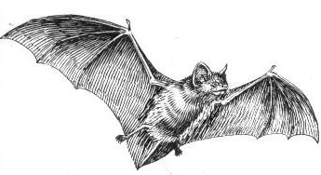
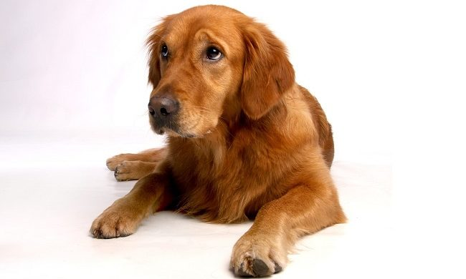
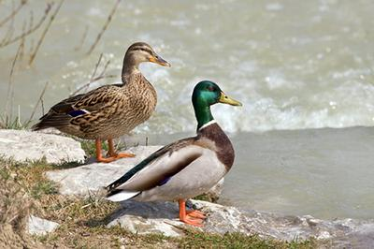
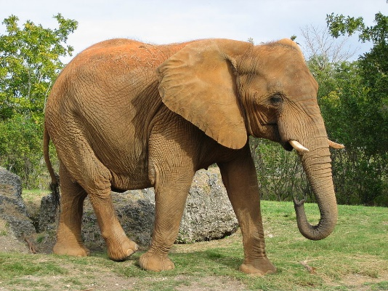
Akustika
Izvori zvuka su fizikalna tijela koja titraju frekvencijom
Složeni tonovi sadrže više frekvencija.
Šum je posljedica potpuno nepravilna titranja.
Valovi nastali titranjem izvora frekvencijom većom od 20 kHz opisuju se kao ultrazvuk (mogu ih čuti neke životinje, na primjer psi i šišmiši), a frekvencijom manjom od 16 Hz kao infrazvuk (mogu ih čuti na primjer patke i slonovi).

Slide 17
Akustika - Infrazvuk
Infrazvuk je naziv za duboki zvuk frekvencije manje je od 16 Hz koji ljudsko uho ne može čuti.
Izvor takvoga zvuka su vjetroturbine i razni drugi strojevi poput automobila, aviona, vozova, itd. Prirodni izvori infrazvuka su oluje, vodopadi i turbulencije vjetra. Infrazvuk postaje opasan po ljudsko zdravlje ako stalno djeluje na čovjeka jačinom od 130 dB. Mjerenja u vjetroelektranama pokazala su da ta vrijednost nikada nije dosegnuta, te da infrazvuk koji proizvode turbine ne predstavlja nikakvu opasnost.
Kod ljudi izloženih infrazvuku javlja se osjećaj straha, nadnaravne jeze, potištenosti i tjeskobe, što bi moglo objasniti neke paranormalne pojave poput viđenja duhova.
Mnoge pojave u prirodi, kao na primjer potresi i vulkanske erupcije praćene su infrazvukom, ali su potrebni posebni mjerni instrumenti da se zabilježe. Infrazvučni valovi šire se i prilikom rada strojeva i vozila te pri podzemnim nuklearnim eksplozijama.

Slide 18
Akustika - Infrazvuk
Infrazvučne frekvencije mjere se od 0,1 do 20 Hz. Treba napomenuti da u govoru gotovo uopšte nema frekvencija u tom području (osim ponekog zračnog udara kod izgovora bilabijalnih okluziva), pa su te frekvencije nebitne kad je posrijedi govor (ispod 100 Hz nema govornih frekvencija).
Te su niske frekvencije osobito nepovoljne za osobe oštećena sluha zato što one ne mogu slušnim putem doživjeti frekvencije, a da im iste pritom ne izazovu bolni i štetni podražaj uha, te zato što dugotrajna izloženost infrazvučnim frekvencijama može dovesti do ozbiljnih i opasnih zdravstvenih poteškoća.
Prirodni izvori infrazvuka su oluje, valovi, snježne lavine, zemljotresi, vulkani, vodopadi, lomovi ledenjaka, polarna svjetlost, munje i turbulencije vjetra.
Složen jezik slonova u velikoj se mjeri zasniva na infrazvuku, s frekvencijama od 15 do 35 Hz, što odvojenim članovima obitelji omogućava sporazumijevanje na daljinu i do desetak kilometara. Osim kod slonova, primjećeno je da se pomoću infrazvukova sporazumijevaju kitovi, nilski konji, nosorozi, žirafe, okapi i aligatori. Kitovi se infrazvukom mogu sporazumijevati i na nekoliko stotina kilometara udaljenosti.

Slide 19
Akustika - Infrazvuk
S pojavom sve veće izloženosti čovjeka različitim oblicima buke, posljednjih se godina sve više istražuje i uticaj infrazvuka na ljudsko zdravlje, pa je tako otkrivena i nova vibroakustička bolest (engl. vibroacoustic disease, skraćeno VAD). To je kronična progresivna i kumulativna bolest koja nastaje kao posljedica dugotrajne izloženosti zvuku niskih frekvencija (ispod 100 Hz) i infrazvuku ako je intenzitet bio veći od 110 dB zvučnoga podražaja. Ta se bolest javlja npr. kod ljudi izloženih preglasnoj muzici na niskim frekvencijama ili radnika koji upravljaju mašinama koje proizvode infrazvučne vibracije.
Posljedice i simptomi bolesti mogu biti višestruki: poremećaji u ponašanju, strah, problemi vizualne percepcije, poremećaj ravnoteže, epilepsija, moždani udar, neurološka oštećenja, vaskularne lezije, gastrointestinalna disfunkcija, infekcije orofarinksa, srčani infarkt, suicid. Naročito su opasne frekvencije od 1 do 7 Hz koje mogu izazvati čak i smrt.

Slide 20
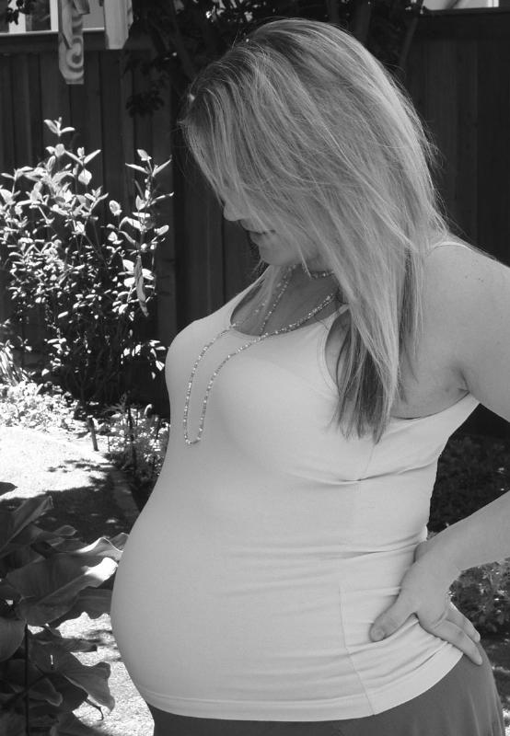
Akustika - Infrazvuk
Posljedice i simptomi bolesti mogu biti višestruki: poremećaji u ponašanju, strah, problemi vizualne percepcije, poremećaj ravnoteže, epilepsija, moždani udar, neurološka oštećenja, vaskularne lezije, gastrointestinalna disfunkcija, infekcije orofarinksa, srčani infarkt, suicid. Naročito su opasne frekvencije od 1 do 7 Hz koje mogu izazvati čak i smrt.
Infrazvuk može izazvati i rezonanciju unutrašnjih organa kod čovjeka. Odavno su opisivani nepovoljni učinci prekomjerne buke i vibracija na trudnoću. Maternica uglavnom ublažava njihovo djelovanje i štiti plod. No vibracije koje imaju izravno djelovanje na maternicu i plod u njoj, naročito ako su dugotrajne, jako oštećuju plod. A infrazvuk od 5 do 10 Hz, koji se može pojaviti u avionima, može uzrokovati pobačaj.

Slide 21
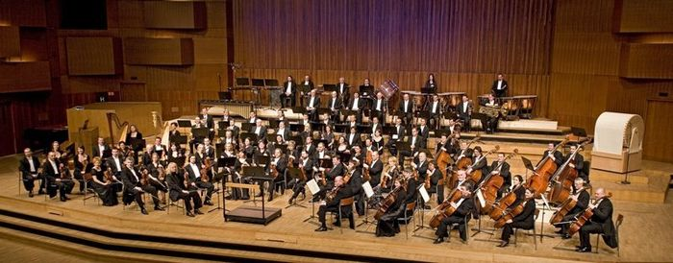
Akustika - Infrazvuk
31. svibnja 2003. britanski su naučnici kontrolisanim pokusom pokazali da ekstremni basovi, odnosno infrazvukovi čudno djeluju na ljude uzrokujući npr. tjeskobu, snažnu tugu i trnce. Tim su pokusom dodatno poduprli poznatu tezu o povezanosti infrazvuka i čudnih osjećaja. Naučnici su emitovali infrazvuk od 17 Hz testirajući njegov uticaj na 750 posjetilaca jednoga koncerta. Publika nije znala tokom kojeg je dijela koncerta emitovan i infrazvuk, ali je 22 % ljudi reklo da su se neobično osjećali baš kad je svirana takva muzika. Neobičnost je išla od nelagode i tuge, preko trnaca niz leđa, do nervoze ili odbojnosti i straha

Slide 22
Akustika - Ultrazvuk
Ultrazvuk su zvučni valovi kojima je frekvencija veća od gornje granice osjetljivosti čovječjeg uha, to jest veća od približno 20 000 Hz.
Kada je frekvencija zvučnog vala veća od 10⁹ Hz, govori se o hiperzvuku.
Valne dužine ultrazvučnih valova u zraku iznose do 0,5 μm, a u tekućinama i čvrstim tijelima veće su oko 4 do 12 puta, zbog veće brzine širenja ultrazvuka.
U prirodi se ultrazvuk pojavljuje uz zvučne valove, a umjetno se može proizvesti ultrazvučnim generatorima, odnosno pretvaračima drugih oblika energije u energiju ultrazvučnih valova.

Slide 23
Akustika - Ultrazvuk
Neke životinje (na primjer psi, delfini, šišmiši, miševi) mogu čuti ultrazvuk jer imaju višu gornju graničnu frekvenciju od čovjeka. Mlađe osobe, a posebno djeca, mogu čuti neke zvukove visokih frekvencija.
Što je čovjek stariji, gornja granica čujnosti mu pada, što znači da sve slabije čuje zvukove visokih frekvencija.
Visoke zvučne frekvencije sastavni su dio spektra frekvencija koje proizvodi neki izvor zvuka, a spektar zvučnih frekvencija čini boju zvuka.
Opadanjem čujnosti visokih frekvencija starenjem, starijim ljudima se mijenjaju i boje zvuka, što znači da simfonijski orkestar ili zvuk violine drugačije čuje dijete od šest, odrastao čovjek od 30 ili starac od 80 godina.

Slide 24
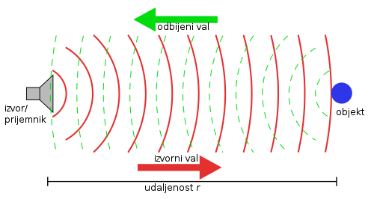
Akustika - Ultrazvuk
Najpoznatija primjena ultrazvuka je u medicini - ultrazvučna dijagnostika (na primjer transkranijalni dopler), no koristi se i u mnoge druge svrhe (otkrivanje jata riba i podmornica, takozvani sonar).
Princip korištenja je vrlo jednostavan: odašilje se ultrazvučni val, koji se odbija od prepreke te se prema vremenu potrebnom da se val vrati određuje udaljenost i oblik tijela.
Za orijentiranje u okolišu kao i za utvrđivanje položaja lovine tijekom svojih noćnih letova, šišmiši imaju vrlo dobro razvijenu mogućnost korištenja ultrazvuka.
Načelo rada sonara

Slide 25
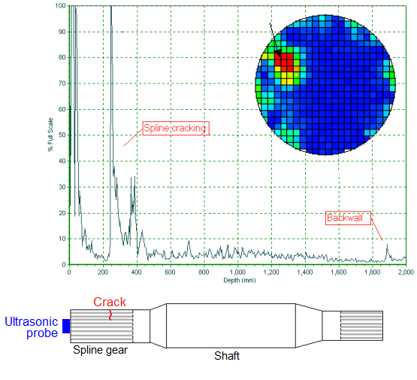
Akustika - Ultrazvuk
PRIMJENA ULTRAZVUKA:
Ultrazvučno testiranje materijala
detekciju mikropukotina
liječenju različitih reumatskih bolesti
razvoj zametka, mnogostruka trudnoća, promjene placente i drugo
čišćenju materijala
medicinska terapija
Zavarivanje ultrazvučnim mehaničkim titrajima
Ultrazvučna kontrola na vratilu pokazuje
pukotinu u području žlijebljenog spoja.

Slide 26
Akustika – Brzina zvuka
Brzina zvuka je brzina kojom se širi zvučni val u nekom mediju (sredstvu). Kod krutih medija zavisi o elastičnosti dok kod plinova zavisi o izentropskom (adijabatskom) koeficijentu plina te o njegovoj temperaturi, dok ne zavisi o gustoći i tlaku plina.
Brzina valova zavisi od medija kroz kojeg se valovi šire
Brzina zvuka u zraku temperature 20 °C iznosi 343 m/s (1 235 km/h na 0 metara nadmorske visine).
Kako za pojedini plin brzina zvuka zavisi isključivo o njegovoj temperaturi, tako se kod zrakoplova prilikom povećanja visine leta brzina zvuka smanjuje uslijed smanjenja temperature zraka s visinom.

Slide 27
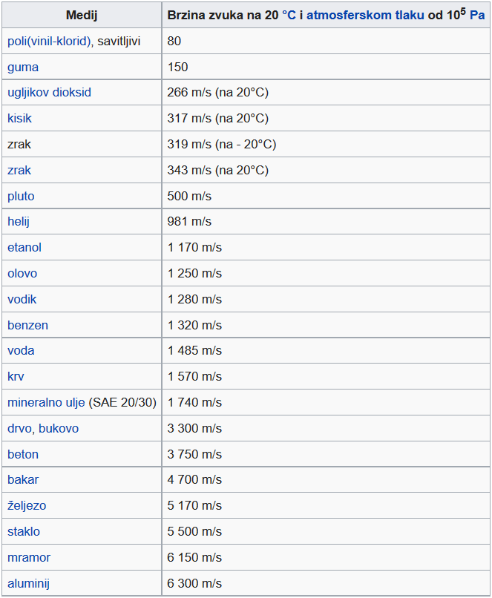
Akustika – Brzina zvuka
Brzina zvuka je brzina kojom se širi zvučni val u nekom mediju (sredstvu). Zvuku je potrebno neko vrijeme da prijeđe određenu daljinu. U to se možemo uvjeriti ako na nekoj daljini promatramo čovjeka koji cijepa drva. Opazit ćemo da je čovjek već gotovo drugi put podigao sjekiru i tek onda čujemo udarac.
Mjerenja su pokazala da brzina zvuka u zraku raste s temperaturom i vlagom, a da je neovisna o tlaku i frekvenciji. Znači da se dugi i kratki valovi rasprostiru istom brzinom.
Brzina zvuka je različita kroz različita tijela. Zvuk se širi brže kroz tekućine nego kroz zrak, a još brže u krutim tijelima.
Brzina zvuka je veća što je veća gustoća sredstva u kojem se on širi.
Kod krutih medija ovisi o elastičnosti dok kod plinova ovisi o izentropskom (adijabatskom) koeficijentu plina te o njegovoj temperaturi, dok ne ovisi o gustoći i tlaku plina.

Slide 28
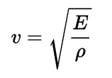

Akustika – Brzina zvuka
Brzina valova ovisi o mediju kroz koje se valovi šire pa je na primjer brzina mehaničkih valova u čvrstom tijelu:
Brzina zvuka u zraku temperature 20 °C iznosi 343 m/s (1 235 km/h na 0 metara nadmorske visine). Kako za pojedini plin brzina zvuka ovisi isključivo o njegovoj temperaturi, tako se kod zrakoplova prilikom povećanja visine leta brzina zvuka smanjuje uslijed smanjenja temperature zraka s visinom.
a u plinu
E - modul elastičnosti, ρ - gustoća tijela ili plina, ϰ - adijabatski koeficijent plina, p - tlak plina.

Slide 29
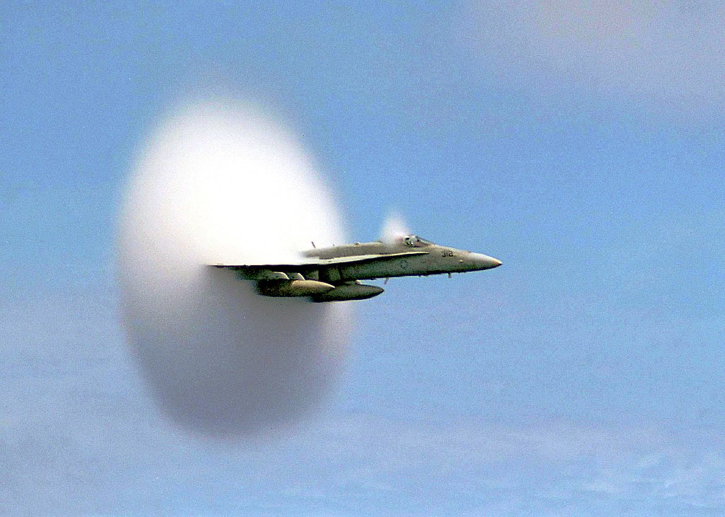
Akustika – Zvučni zid
Kada avion dosegne brzinu zvuka (ovisno o temperaturi, od 1 152 do 1 224 km/h), stvara se poremećaj tlaka neposredno pred zrakoplovom, otpor znatno poraste, pa nastaju udarni valovi, koje promatrači na tlu doživljavaju kao prasak (takozvano probijanje zvučnoga zida). Razvojem aviona granične su se brzine približavale brzini zvuka, pa je postao očit razoran utjecaj udarnih valova, jer su neki zrakoplovi bili znatno oštećeni pri letu u tom području brzina. Zbog toga se dugo vjerovalo da avion ne može nadmašiti brzinu zvuka. Ipak su nakon Drugog svjetskog rata američki inženjeri, primjenjujući rezultate njemačkih istraživanja, konstruisali raketni avion X-1, kojim je 1947. pilot Chuck Yeager prvi probio zvučni zid, a poslije su i neki putnički avioni (na primjer francuski Concorde te ruski Tupoljev Tu-144) letjeli brzinom većom od brzine zvuka. [3]
Iz tog razloga kod današnjih aviona brzina se izražava Machovim brojem. Machov broj je omjer između brzine aviona i brzine zvuka. Tako na primjer avion ima Machov broj 1 ako može postići brzinu zvuka, a Machov broj 2 ako može postići dvaput veću brzinu od brzine zvuka.
Northrop F/A-18 probija zvučni zid

Slide 30
Akustika – Zvučni pritisak kao signal
Postoje okolnosti kada se zvučni izvori koriste za namjerno, smišljeno kodovanje informacija zvukom koji tako postaje sredstvo komuniciranja.
Karakteristični, su govor i muzika.
Drugo, zvučni pritisak kao signal sadrži u sebi informacije o izvoru koji ga je generisao. Ako se ustanove korelacije između fizičkih i drugih osobina izvora i informacionog sadržaja pritiska kao signala moguće je pomoću zvuka pratiti fizičko stanje izvora.
Treće, zvučni talas na svom putu od izvora do tačke posmatranja trpi razne promjene koje su posljedica fizičkih uticaja sistema prenosa u procesu prostiranja talasa. Poznajući zakonitosti po kojima nastaju te promjene iz registrovanog zvučnog pritiska moguće je dobiti informacije o prenosnom putu kroz koji je talas prošao.

Slide 31
Akustika – Zvučni pritisak kao signal
Posmatranje zvučnog pritiska kao signala u praksi podrazumijeva njegovo pretvaranje u električni signal, pa se praćenje stanja u zvučnom polju vrši posredno, analizom dobijenog električnog signala. Transformacija zvučnog pritiska u električni signal vrši se spravama koje se nazivaju ulazni elektroakustički pretvarači.
Pretvarač napravljen da zvučni pritisak u vazduhu pretvara u električni signal naziva se mikrofon. Jasno je da se i on mora posmatrati kao poseban prenosni sistem sa nekom svojom prenosnom karakteristikom. Dobijeni električni signal određen je ne samo pritiskom koji deluje na mikrofon, već i funkcijom prenosa primenjenog pretvarača.

Slide 32
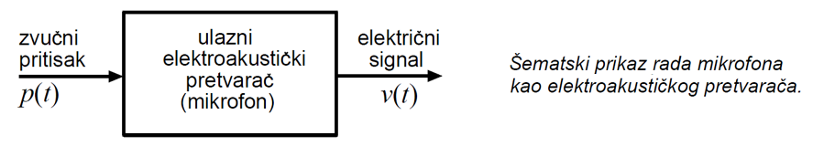
Akustika – Zvučni pritisak kao signal
Elektroakustički pretvarač generiše signal srazmjeran pritisku, koji je po svojoj prirodi skalarna veličina. Zbog toga u analizi zvučnog polja na osnovu dobijenog električnog signala nedostaje informacija o pravcu nailaska talasa koji je stvorio registrovani pritisak.
Čulo sluha čovjeka ima sposobnost određivanja pravca nailaska zvuka, pa su zbog toga prostorne informacije o polju često bitne. Prostorna dimenzija zvučnog polja mora se analizirati na neki drugi, kompleksniji način.

Slide 33
Akustika – Nivo zvučnog pritiska ili nivo zvuka
Činjenica da se u akustici često pojavljuje čovjekovo čulo sluha kao prijemnik nameće potrebu da se sistem pokazivanja stanja u zvučnom polju prilagodi specifičnostima ovog čula.
U inženjerskom smislu svakako najznačajnija osobina je logaritamska priroda njegove osjetljivosti. Takva osobina je svojstvena svim čulima i definisana je poznatim Veber-Fehnerovim zakonom.
Osjetljivost čula sluha na skali intenziteta ima logaritamsku karakteristiku.
Zbog toga je za iskazivanje stanja u zvučnom polju prikladno koristiti neku logaritamsku skalu umesto skale zvučnog pritiska.

Slide 34
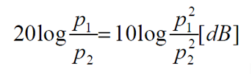
Akustika – Nivo zvučnog pritiska ili nivo zvuka
Logaritamska veličina koja se široko primenjuje u inženjerskim disciplinama je decibel. To je po svojoj definciji relativna mjera koja pokazuje odnos dvije vrijednosti iste fizičke veličine.
Prema tome, decibel jeste po definiciji logaritamska mera, ali je to pokazatelj relativnog odnosa dvije vrednosti, a ne apsolutna mera.

Slide 35

Akustika – Nivo zvučnog pritiska ili nivo zvuka
Pravljenje apsolutne skale u decibelima za neku fizičku veličinu moguće je ako se jedna od dvije vrijednosti iz prethodne formule učini konstantom i ta vrijednost unaprijed definiše. To postaje nula na skali u decibelima i svaka moguća vrijednost se poredi sa izabranom referencom.
Upravo na tom principu je u akustici uvedena nova veličina koja se naziva nivo zvučnog pritiska, ili kratko nivo zvuka (u anglosaksonskoj literaturi: sound pressure level ili skraćeno SPL).
Vrijednost konstante definisane standardom je po = 2⋅10⁻⁵ Pa.
Tako je nivo zvučnog pritiska, po definiciji:
p – zvučni pritisak o kome je riječ, a
p0 – referentni zvučni pritisak p0 = 2*10-5 Pa

Slide 36
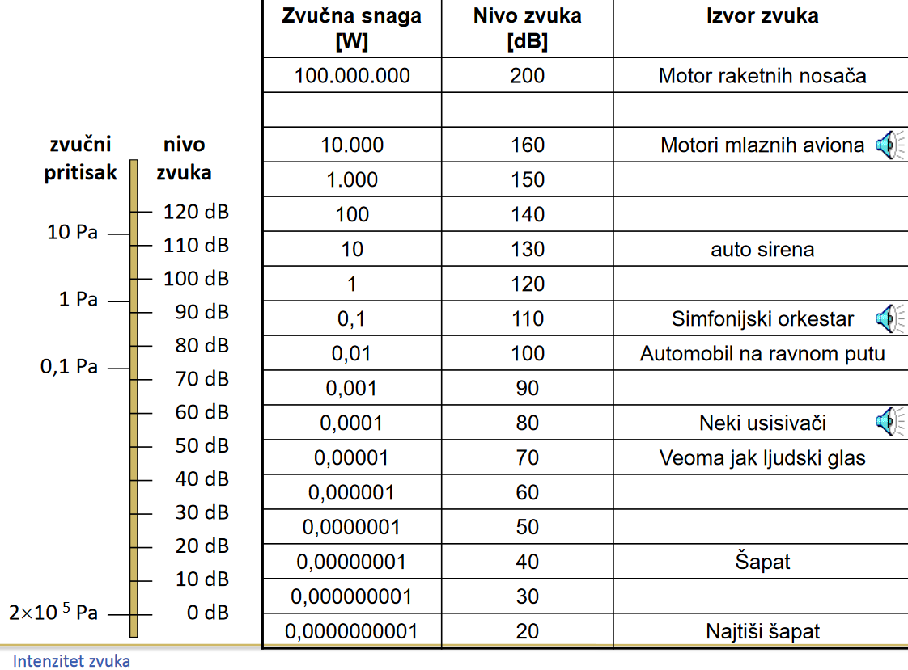

Akustika – Nivo zvučnog pritiska ili nivo zvuka
Referentna vrijednost 2⋅10⁻⁵ Pa izabrana je jer je u vrijeme njenog utvrđivanja smatrano da odgovara granici čujnosti, to jest najtišem zvuku koji ljudsko uvo može čuti na 1000 Hz. Činilo se logičnim da taj prag bude nula na novoj skali za kvantifikovanje zvučnog polja.
Najviši zvučni pritisak koji ljudsko uho može podnijeti je 20Pa iz čega slijedi:

Slide 37
Akustika – Nivo zvučnog pritiska ili nivo zvuka
Najtiši zvukovi u čovjekovom okruženju su reda veličine 20 dB. Tolika je realna donja granica nivoa zvuka u čovjekovom okruženju.
Niži nivoi ostvarljivi su samo uz posebne mjere zvučne zaštite, što se i preduzima pri izgradnji studijskih prostora i koncertnih sala.
Nivo 30 dB se smatra dovoljnom „tišinom“ za ambijent spavaće sobe u stanovima, pa je ta vrijednost specificirana u zakonu kao maksimalno dozvoljena u sobama stanova noću.
Veoma jaki zvukovi imaju nivoe reda veličine 80 dB i više.
Maksimalno dozvoljeni nivo buke u ambijentu gde se boravi 8 sati je 85 dB. Smatra se da izlaganje višim nivoima zvuka u tom vremenskom intervalu svakog dana može stvoriti trajna oštećenja. Nivo zvuka na koncertima sa ozvučenjem je reda 90 dB, a maksimalne vrednosti zvuka u bioskopima s dobro podešenim sistemima reprodukcije zvuka su oko 115 dB.

Slide 38
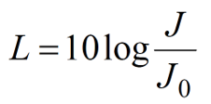
Akustika – Nivo intenziteta zvuka (jakost zvuka)
Kao što je to bio slučaj sa skalom zvučnog pritiska, tako je u praksi pogodno da se i skala intenziteta zvuka zamijeni sa odgovarajućom logaritamskom veličinom. Tako je definisana veličina koja se naziva nivo intenziteta zvuka, koji je po definiciji:
Za referentnu vrednost u ovom slučaju usvojen je intenzitet Jo = 10⁻¹² W/m²
Vat (eng. watt; simbol: W) je SI izvedena jedinica za snagu. Jednak je jednom džulu u sekundi (1 J/s), ili u električnim jedinicama, jednom volt amperu (1 V•A).

Slide 39
Akustika – Nivo intenziteta zvuka (jakost zvuka)
Jakost zvuka (oznaka I) je fizikalna mjerna veličina koja opisuje energiju zvučnoga vala u vremenskom razdoblju (intervalu) kroz površinu okomitu na smjer širenja vala. Mjerna je jedinica Vat po kvadratnom metru (W/m²).
Prag čujnosti je najmanja jakost zvuka koju ljudsko uho može čuti:
Maksimalna veličina zvučnog tlaka kojeg čovjek može podnijeti iznosi 1 W/m2.
ili 10⁻¹² W/m²

Slide 40

Akustika – Nivo intenziteta zvuka (jakost zvuka)
DECIBELI PREKO ZVUČNOG INTENZITETA:
Ako se jačina nekog zvuka izrazi u decibelima i ne kaže se eksplicitno koja se dva intenziteta uspoređuju, onda se podrazumijeva da je jedan od intenziteta referentni zvučni intenzitet, 10⁻¹² W/m². Isto vrijedi i za nivo zvučnog pritiska.

Slide 41
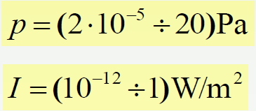
OSOBINE I PERCEPCIJA ZVUKA
Dinamički opseg čujnosti ljudskog uha na 1kHz iznosi:

Slide 42
OSOBINE I PERCEPCIJA ZVUKA
Dinamički opseg čujnosti ljudskog uha na 1kHz iznosi:

Slide 43
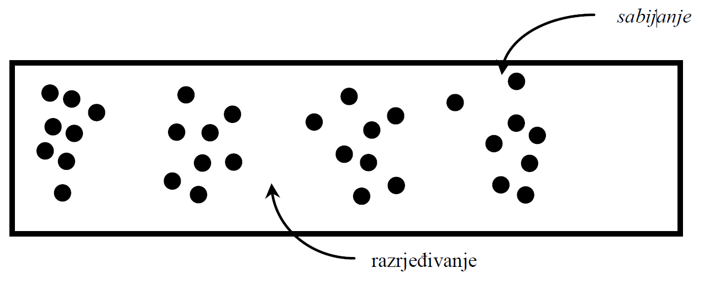
OSOBINE I PERCEPCIJA ZVUKA
Do generisanja zvuka dolazi pri promjeni stacionarnog stanja čestica koje je praćeno odgovarajućim promjenama pritiska i gustine.
Do promjene stacionarnog stanja čestica može da dođe usljed vibriranja žice ili bubnja. Akustičke oscilacije se šire konačnom brzinom u vidu zvučnih talasa od mjesta gdje je došlo do poremećaja ravnotežnog stanja. Širenje zvučnih talasa je, dakle, uslovljeno oscilovanjem molekula materijalne sredine kroz koju se oni prostiru. Zvučni ili akustički talasi su mehanički longitudinalni talasi koji mogu da se prostiru kroz sredine svih agregatnih stanja.
Osnovne fizičke karakteristike zvučnog talasa (tzv. objektivne karakteristike zvuka) su: osnovna frekvencija, zvučni spektar i intenzitet zvučnog talasa- zvuka.

Slide 44
OSOBINE I PERCEPCIJA ZVUKA
Frekvencija zvuka zavisi od talasne dužine zvučnog talasa. Talasna dužina je razdaljina koju prelazi talas u jednom periodu odašiljanja. Dakle, postoji direktna veza izmeĐu talasne dužine i frekvencije. Niska frekvencija odgovara velikim talasnim dužinama i obratno. Zvuk se (prenosi) odašilja kroz vazduh sa brzinom od otprilike 340 metara u sekundi. To znači da jedan ton 1 Hz ima talasnu dužinu od 340 metara. Vrijedi da je
λ=v/f, gdje je λ talasna dužina u metrima, v brzina prostiranja zvučnog talasa u m/s i f frekvencija u Hz. Tako, npr. frekvenciji od 20 kHz odgovara talasna dužina od 1,7 cm.
Ovo je važno znati da bi smo mogli odrediti koju visinu tona možemo pustiti u nekoj sobi. Naime, da bi smo pratili ton dužina sobe traba da bude veća ili jednaka talasnoj dužini tona. Npr., ako želimo dobar prijem tonova od 50 Hz treba nam dužina sobe koja je jednaka polovini talasne dužinu od 340/50 = 6,80 metara, dakle 3,40 metara.
Za prijem najnižeg tona iz čujnog opsega (otprilike 20 Hz), potrebna dužina prostorije iznosi 8,5 metara.
Zavisno od opsega osnovnih frekvencija, zvučne signale dijelima na:
Infrazvuk: 0-20 Hz, Zvuk iz čujnog opsega: 20 Hz – 20 kHz, Ultrazvuk: 20 kHz – 1 GHz, Hiperzvuk: 1 GHz – 10 THz

Slide 45
OSOBINE I PERCEPCIJA ZVUKA
Svojim fizičkim veličinama zvuk djeluje na čovjeka preko organa sluha. Nastale fizičke promjene stvaraju određene subjektivne osjećaje, koje u izvjesnoj mjeri zavise od odgovarajućih fizičkih veličina zvuka i njihovih promjena. Karakteristike zvuka u domenu subjektivnog osjećaja (tzv. subjektivne psihološke ili biofizičke karakteristike zvuka) koje odgovaraju objektivnim veličinama su: visina tona, boja zvuka i glasnoća (subjektivna mjera jačine zvuka).
VISINA TONA je osjećaj na osnovu koga se može reći da je jedan ton visok ili nizak (dubok) vezana je prvenstveno za frekvenciju. Kod složenog tona bitna je frekvencija osnovnog tona. Postoji diferencijalni prag visine tona koji se može zapaziti (df / f). On je konstantan samo na srednjim frekvencijama. Na osjećaj visine tona utiče i intenzitet zvuka. Zvuk vrlo malog intenziteta na pragu čujnosti ne daje osjećaj visine tona. Po usvojenoj akustičkoj terminologiji, koncertni ton (ton A iznad srednjeg C) ima frekvenciju od 440 Hz. Najveća muzička mjera opsega tonova je oktava. Ton koji je za oktavu viši od nekog datog tona ima zapravo dva puta veću frekvenciju, dok ton koji je za oktavu niži ima dva puta manju frekvenciju. Oktava je podijeljena u 12 polustepeni koji odgovaraju notama (C, Cis, D, Dis, E, F, Fis, G, Gis, A, Ais, H).

Slide 46
OSOBINE I PERCEPCIJA ZVUKA
BOJA ZVUKA je kvalitet koji dopušta da se prepoznaju dva zvuka iste visine i istog osjećaja jačine kada su emitovani iz dva različita zvučna izvora. Ona je određena brojem viših harmonika, odnosom njihovih intenziteta i njihovom faznom razlikom u odnosu na osnovni ton.
VISINA TONA je subjektivna karakteristika zvuka odreĎena prije svega frekvencijom zvuka odnosno osnovnom frekvencijom kod složenog zvuka. Manja frekvencija daje osjećaj nižeg tona, a veća frekvencija višeg.
----------------------------
Eksperimentalno je ustanovljeno da ista objektivna jačina zvuka neće izazvati isti subjektivni osjećaj glasnoće na različitim frekvencijama.
Uho je veoma osjetljivo na promjene frekvencije. U području ispod 500 Hz najmanja promjena frekvencije koja se može primijetiti iznosi 3 Hz. Eksperimentalni rezulati pokazuju da u cijelom čujnom području ima oko 850 tonova koji se mogu razlikovati po visini.

Slide 47
DIGITALIZACIJA ZVUKA
Krajnje neugledan početak poznat je kao PC speaker. U pitanju je mali zvučnik u kućištu računara, čija je jedina uloga u početku bila signaliziranje eventualnih problema u radu računara, ali je krajem osamdesetih korišćen i za reprodukciju zvuka u igricama.
Zatim su se pojavile MIDI kompatibilne zvučne kartice koje su omogućile generisanje sintetizovanog zvuka, a one su bile u upotrebi u prvoj polovini devedesetih godina.
Razvoj je nastavljen sa zvučnim adapterima, na karticama ili ugrađenim na matičnim pločama, koji omogućavaju višekanalnu reprodukciju zvuka, u nekim slučajevima gotovo studijskog kvaliteta.

Slide 48
DIGITALIZACIJA ZVUKA
Na prvi pogled izgleda da je pojava kvalitetnog hardvera ono što je doprinijelo popularizaciji računara kao svojevrsnog muzičkog centra. Međutim, prije bi se moglo reći da su bitnije bile mogućnosti skladištenja velike količine zapisa i brzina kojom se dolazi do željenog zapisa.
Nažalost, kao što je i običaj kada su PC računari u pitanju, ne postoji univerzalni i podrazumijevani način na koji se zvučni zapis čuva, već je u opticaju veliki broj različitih formata.

Slide 49
DIGITALIZACIJA ZVUKA
Mehaničko oscilovanje čvrstog tela koje se česticama vazduha u vidu talasa prenosi od nekog izvora do naših ušiju jeste pojava koju nazivamo zvukom. Ljudsko uho sposobno je da registruje zvuk ukoliko je brzina oscilovanja (frekvencija, učestanost) u opsegu od 16 Hz od 20.000 Hz (20 kHz).
Korišćenjem mikrofona, mehaničku energiju stvorenu oscilovanjem čestica možemo pretvoriti u elektronsku formu i time omogućiti analogno snimanje zvuka. Iako se snimanjem zvuka u analognoj formi mogu sačuvati gotovo svi detalji zvučne slike, problem nastaje pri reprodukciji. Kako se analogno snimanje zvuka vrši na gramofonskim pločama ili magnetnim trakama, svaka nova reprodukcija sadržaja dovodi do trošenja samog medija usled prelaska igle preko ploče ili magnetne glave preko trake.
Zbog toga vremenom dolazi do degradacije kvaliteta snimka usled neminovnog gubljenja djelića zvučne slike nakon svake reprodukcije, pa je jasno da zapravo nikada nije moguće dvaput reprodukovati identičan zvuk.

Slide 50
DIGITALIZACIJA ZVUKA
Prebacivanje zvuka u digitalni oblik, tj. zapisivanje zvuka u obliku niza brojeva, uz razne algoritme za detekciju i ispravljanje grešaka pri prenosu, omogućilo je jednostavnije skladištenje, beskonačnu reprodukciju istog zapisa bez pada kvaliteta i jednostavnu izmjenu podataka.
To je, uz pojavu personalnih računara dovoljno brzih za obavljanje tog posla, dovelo do kraja analogne ere.

Slide 51
DIGITALIZACIJA ZVUKA
Ako signal postoji u svakom trenutku vremena ili ne, govorimo o kontinualnom ili diskretnom signalu u vremenu, respektivno.
Za signale koji mogu da poprime proizvoljnu vrijednost iz dozvoljenog opsega kažemo da su kontinualni po amplitudi, dok za signale čije vrijednosti amplitude pripadaju konačnom skupu kažemo da su kvantovani.
Ako je signal kontinualan u vremenu i po amplitudi kažemo da se radi o analognom signalu.
Za signal diskretan u vremenu i kvantovane amplitude kažemo da je digitalan.
Audio signali su po svojoj prirodi analogni signali.
Analogni signali
Govorni signali

Slide 52
DIGITALIZACIJA ZVUKA
U multimdijalnim sistemima radimo sa digitalnim signalima. Pri digitalizaciji audio signala neophodno je da digitalna verzija audio signala dočara što vjernije analogni audio signal.
Digitalni audio signali nastaju u procesu odmjeravanja (uzimanja uzoraka signala u vremenu) i kvantizacije. Vremenski intervali između dva susjedna odmjeravanja ne moraju biti jednaki, iako ćemo mi u daljnjem izlaganju smatrati da se odmjeravanje vrši u jednakim vremenskim intervalima.
Signal koji nastaje odmjeravanjem definisan je samo u pojedinim odvojenim (diskretnim) vremenskim trenucima. Nazivamo ga diskretni signal. Njegova amplituda može, ali ne mora biti kontinualna.
Vremenski diskretni audio signali sa kontinualnom amplitudom

Slide 53
DIGITALIZACIJA ZVUKA
Intuitivno je jasno da audio signale koji se brzo mijenjaju treba češće mjeriti. Na taj način obezbjeđujemo dovoljno informacija o signalu, odnosno osiguravamo da neka brza promjena signala ne prođe neopaženo.
To znači da interval odmjeravanja audio signala koji sadrže visoke tonove (brze promjene u vremenskim oblicima signala) mora biti dovoljno mali. Budući da je audio signal frekvencijski ograničen, moguće je period odabiranja izabrati tako da se na osnovu odabiraka signala može u potpunosti rekonstruisati originalni siganal.

Slide 54

DIGITALIZACIJA ZVUKA
Još polovinom prošlog vijeka matematičkim putem utvrđeno je da je dovoljno da se snime uzorci (odmjerci, odbirci, semplovi) originalnog zvuka da bi on delovao kao original, ali uz poštovanje jednog pravila – frekvencija uzimanja uzoraka (engl. sampling rate) mora biti barem dva puta veća od najviše frekvencije koja se pojavljuje u snimku (NIKVISTOVA TEOREMA).
Analogni signal (sinusoida) prevodi se u zaokružene digitalne vrijednosti (pravougaona linija), pri čemu kvantizacija može da bude manje ili više precizna

Slide 55
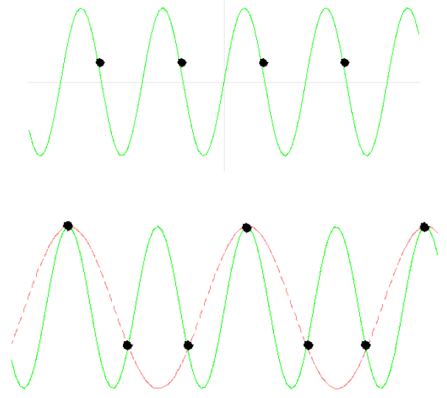
DIGITALIZACIJA ZVUKA
Iz ilustracije diskretizacije sinusoida sa sljedećih slika jasno se vidi da pri frekvenciji odmjeravanja koja je manja od Nikvistove gubimo informaciju o signalu.
Ako uzmemo 1 ili 1,5 odmjerak po periodu pri rekonstrukciji signala nećemo dobiti originalni signal koji smo odmjerili.

Slide 56
DIGITALIZACIJA ZVUKA
Ako želimo da postignemo maksimalni kvalitet, moramo snimiti cjelokupni spektar koji uho čuje.
Najviša učestanost koju uho registruje je 20 kHz, pa je za snimanje bez gubitaka, imajući u vidu pomenuto pravilo, iz svake sekunde zvučnog zapisa potrebno izvući bar 40.000 uzoraka.
U praksi se ne koristi jedna fiksna vrijednost frekvencije uzorkovanja, već se uglavnom koriste dvije vrijednosti – 44,1 kHz koju su promovisali Sony i Philips kod kompakt diska (Audio CD) i 48 kHz, što je postalo standard kod profesionalne audio opreme.

Slide 57
DIGITALIZACIJA ZVUKA
Nakon uzorkovanja potrebno je sačuvati niz podataka o intenzitetu zvuka. Trenutna vrijednost signala može imati beskonačno mnogo različitih vrijednosti u opsegu između maksimalne i minimalne vrijednosti.
Elektronski sklop koji bi svakoj vrijednosti dodijelio broj bio bi previše komplikovan, pa se usljed toga koristi postupak nazvan KVANTIZACIJA.
To podrazumijeva zaokruživanje trenutne vrijednosti na najbližu unapred određenu vrijednost. Ukoliko bi se za zapisivanje jednog uzorka koristila četiri bita, postojalo bi 16 (24) unaprijed definisanih mogućnosti za vrijednost signala. Ukoliko bi analogna vrijednost signala bila, recimo, 5,9 jedinica, takav signal bi pri četvorobitnoj kvantizaciji bio zaokružen na 6.

Slide 58
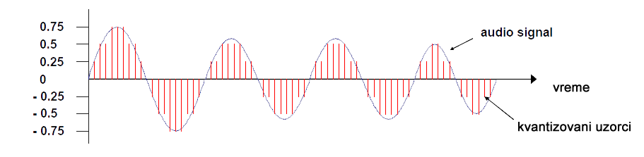
DIGITALIZACIJA ZVUKA
Pretvarač konvertuje pritisak u eletrični signal
Analogni signal se konvertuje u digitalni tok diskretnim uzorkovanjem
Analogni signal se uzorkuje u jednakim vremenskim intervalima, mjerenjem amplitude talasa
Diskretizacija i u vremenu i po amplitudi (kvantizacija) se koristi da reprezentuje vrijednosti u limituranom opsegu (npr. kvantizacija sa 8 bita: 256 mogućih vriujednosti)
Rezultat: serija vrednosti

Slide 59
DIGITALIZACIJA ZVUKA
Očigledno je da vrijednosti signala u istim trenucima vremena prije i poslije kvantizacije nisu iste.
Greška kvantizacije koja nastupa zavisi od dinamičkog opsega i broja nivoa kvantizacije.
Broj bita kojim se koduje kvantovani signal je veoma važan. Pri memorisanju, procesiranju i prenosu signala poželjno je baratati sa što manjim brojem bita. Međutim, kvantovanjem signala sa malim brojem kvantizacionih nivoa gubimo informacije koje ima originalni signal. Stoga je neophodno naći kompromis između ova dva oprečna zahtjeva, tako da se odabere najmanji mogući broj bita za zapis signala, a da se pri tome sačuvaju neophodne informacije u signalu. U praksi se koristi znatno veći broj kvantizacionih nivoa, vrlo rijetko manje od 2⁸=256.
Na sljedećoj slici su dati primjeri kvantovanih audio signala. Nakon kvantizacije, vrijednosti signala odstupaju od vrijednosti originalnog analognog signala. Ovo odstupanje okarakterisano je kao kvantizacioni šum.

Slide 60
DIGITALIZACIJA ZVUKA
Na sljedećoj slici su dati primjeri kvantovanih audio signala. Nakon kvantizacije, vrijednosti signala odstupaju od vrijednosti originalnog analognog signala. Ovo odstupanje okarakterisano je kao kvantizacioni šum.
Kvantovani audio signali kontinualni u vremenu
Kvantizacijom diskretnog audio signala, a zatim kodovanjem kvantovanih nivoa dolazimo do digitalnog signala. DIGITALNI AUDIO SIGNAL JE NIZ BROJEVA KOJI PREDSTAVLJAJU KVANTOVANE VRIJEDNOSTI ANALOGNOG AUDIO SIGNALA U DISKRETNIM TRENUCIMA VREMENA.

Slide 61
DIGITALIZACIJA ZVUKA
Iako na prvi pogled deluje kao suviše približno reprezentovanje zvuka, u praksi se za kvantizaciju najčešće koristi 16 bita, što daje 65.536 različitih mogućih vrijednosti. To je sasvim dovoljno da greške budu minimalne.
Razvoj hardvera doveo je i do korišćenja većih opsega, tako da frekvencije odabiranja mogu da idu i do 192 kHz, uz 24-bitnu kvantizaciju, pri čemu se razlika u kvalitetu u odnosu na standardne snimke uglavnom može primjetiti samo na kvalitetnoj Hi-Fi opremi (engl. High Fidelity – visoka vejrnost /reprodukcije/).

Slide 62
DIGITALIZACIJA ZVUKA
Frekvencija koju čuju ljudska bića se kreće se u opsegu od 20 Hz do 20 KHz
  Glas od 500 Hz do 2 KHz
  Analogni telefon od 300 do 3.4 KHz
  Najosjetljiviji opseg ljuskog uha je od 700 Hz do 6.6 KHz
Sampling rate - stopa uzorkovanja, stopa po kojoj se kontinualni talas uzorkuje (mjereno u Hz)
  CD standard 44100 uzoraka/sec
  Telefon 8000 uzoraka/sec
Kako utvrditi idelanu stopu uzorkovanja
  Spriječiti gubitak informacija neuzorkovanjem potrebne količine
  Spriječiti previše uzorkovanja
  Stopa uzorkovanja se mora izabrati u zavisnosti od frekfencije
  Stopa uzorkovanja treba da bude 2 puta maksimalna frekvencija signala

Slide 63
DIGITALIZACIJA ZVUKA
Zadatak analogno/digitalnog (A/D) konvertora je da izvrši odmjeravanje, kvantizaciju i kodovanje analognog signala, tj. da ga prevede u digitalni oblik. Prije same A/D konverzije neophodno je ukloniti frekvencijske komponente iznad frekvencije određene Nikvistovim kreiterijem. Digitalno/analogni (D/A) konvertor rekonstruiše analogni signal iz niza brojeva.
Audio signal govornog kvaliteta je moguće digitalizovati sa 8 kHz i 8 bita po odmjerku, dok je za CD-kvalitet audio signala potreban digitalni audio zapis signala digitalizovan sa 44.1 kHz i 16-bita.
Dinamički opseg koji prekriva digitalni signal je određen brojem bita koji se koristi pri zapisu odmjeraka audio signala. Svaki bit doprinosi dinamičkom opsegu sa 6 dB.

Slide 64
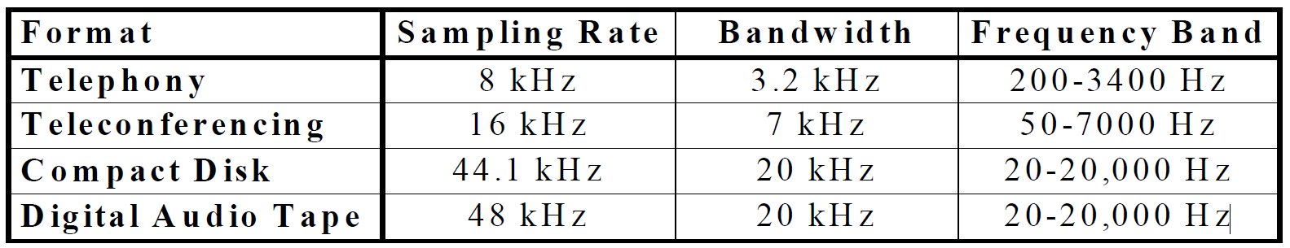
DIGITALIZACIJA ZVUKA
Osim broja bita koji su vezani sa dinamičkim opsegom, dva su još faktora koja utiču na propusnu moć i memorijske zahtjeve. To su brzina odmjeravanja i izbor između mono i stereo zvuka.
Npr. 8 bitni audio odmjeren sa 22 kHz zauzima 1.25 MB po minuti snimka, dok 16 bitni audio odmjeren sa 44 kHz zauzima 10 MB po minuti. Opšta formula za određivanje veličine (u bajtovima) digitalnog audio snimka je:
Frekvencija odmjeravanja*trajanje snimka u sekundama*(rezolucija u bitima/8)*K, gdje je K=1 za mono, a K=2 za stereo.
Frekvencijski opsezi i brzine odmjeravanja audio signala koji se koriste u praksi

Slide 65
DIGITALIZACIJA ZVUKA
Veličina potrebnog smeštanja za samo 1 sekund reprodukcije
  Nekompresovani audio signal telefonskog kvaliteta
  Uzorkovan sa 8 KHz, kvantifikovan sa 8 bita po uzorku - 64 KBit/s za 1 sekund
Nekompresovani stereo audio signal CD kvaliteta
  Uzorkovan sa 44.1 KHz, kvantifikovan sa 16 bita po uzorku i po kanalu – 1411.2 KBit za smeštanje 1 sekunde

Slide 66
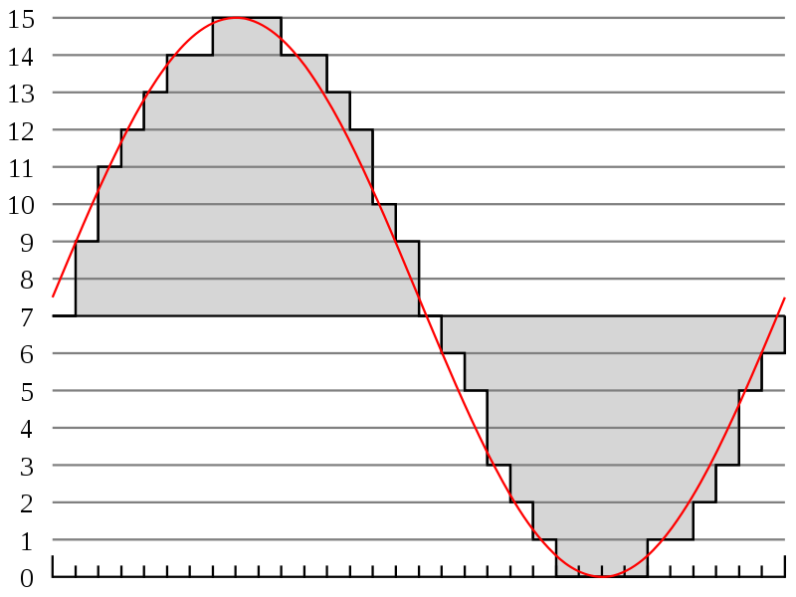
DIGITALIZACIJA ZVUKA
Najbolji način digtalizacije zvuka
  PCM je baziran na teoremi uzorkovanja
  Analogni uzorci su konvertovani u digitalne
  Svaki uzorak je aproksimiran kvantizacijom
  Svakoj vrednosti u kvantizacionom opegu je dodeljena binarna vrednost
  Da bi se transportovali, kodovi se konvertuju u talasni oblik
7
9
11
12
13
14
14
15
15
15
14
0111
1001
1011
1100
1101
1110
1110
1111
1111
1111
1110

Slide 67
DIGITALIZACIJA ZVUKA – MP3
Zauzeće 10 MB prostora za jedan minut muzike, koliko je potrebno za čuvanje zvuka u CD kvalitetu, čak ni danas nije zanemarljivo. Kada se na zauzeće prostora na disku doda i potreba za prenosom zapisa putem Interneta, dolazi se do zaključka da je količinu podataka potrebno na neki način smanjiti. Saradnja naučnika iz američke Belove laboratorije i nemačkog Instituta Fraunhofer dovela je 1991. godine do razvoja kodeka (izraz nastao od engleskih reči coder i decoder) pod nazivom MPEG-1 Layer 3, poznatijeg kao MP3.
Kao jedan od najkompleksnijih sistema za kodiranje zvuka, ovaj kodek stekao je popularnost polovinom devedesetih godina, jer je uspijevao da smanji audio fajl čak i do 12 puta, uz jedva čujne razlike u odnosu na original. Prosječno zauzeće 1 MB za 1 minut muzike čini ga dovoljno efikasnim za pravljenje čitavih muzičkih kolekcija na hard disku, kao i za prenos putem Interneta. Razvoj softverskih plejera sa vizuelnim plejlistama kao što je Winamp, a takođe i online servisa za razmjenu muzike, učinili su da MP3 i danas važi za jedan od najrasprostranjenijih formata za skladištenje zvuka.

Slide 68
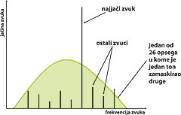
DIGITALIZACIJA ZVUKA – MP3
Srž MP3 sistema predstavlja tzv. psiho-akustički model, koji se koristi u jednoj od faza kodiranja. Iskorišćeno je takozvano maskiranje, zasnovano na osobinama ljudskog sluha.
Uočeno je da ukoliko istovremeno postoji više zvukova, a jedan od njih je mnogo jači od ostalih, mi čujemo samo taj jedan. Recimo, udarac čekića u limenu tablu zamaskiraće pad šrafa sa stola u pozadini, pa ukoliko snimimo samo zvuk čekića a ostale zvukove zanemarimo, slušaoci neće primjetiti razliku jer bi ostali zvukovi svejedno bili maskirani jačim. Jak zvuk ne može da maskira zvukove u cijelom čujnom spektru već samo kod bliskih frekvencija. Zato se kod MP3 kodiranja čujni opseg dijeli na 26 frekvencijskih opsega i, ukoliko u nekom od opsega postoji dominantna komponenta koja maskira ostale, psiho-akustični model te ostale odbacuje.
Najjači zvuk praktično maskira (prekriva) ostale zvuke bliskih frekvencija, pa oni mogu i da se izostave jer ih zapravo ne čujemo.

Slide 69
DIGITALIZACIJA ZVUKA – MP3
Koriste se i druge osobenosti ljudskog sluha. Recimo, ljudsko uho ima problem sa određivanjem pravca izvora zvuka ako se radi o izrazito niskim tonovima. Ukoliko pomjerite satelite jednog 2.1 zvučnog sistema, uho će odmah registrovati pomjeranje zvučnog izvora. Međutim, ukoliko pomjerite bas zvučnik (vufer), gotovo da nećete primjetiti razliku.
Kako prenos stereo signala zahteva duplo više prostora nego mono, kod MP3 kodiranja iskorišćen je i ovaj nedostatak sluha i tako je nastala metoda Joint stereo. Naime, najniže učestanosti zvuka ne prenose se u stereo formi već se levi i desni kanal spajaju u jedan, čime se ostvaruje znatna ušteda u prostoru, a slušalac gotovo da i ne primjećuje razliku.
MP3 format doneo je i inovaciju u načinu organizacije zvučnog zapisa, što je omogućilo striming (engl. streaming – ovde: neprekidni prenos, neprekidno emitovanje) zvuka putem Interneta. Dotadašnji način snimanja zvuka podrazumevao je snimanje informacija o zvuku kao celini. Ukoliko bi jedan dio nedostajao, kompletan fajl bio bi neupotrebljiv za reprodukciju. Kod MP3 formata zvučni zapis se dijeli na veliki broj nezavisnih blokova zvanih frejmovi. Svaki frejm, pored samih podataka o zvuku, sadrži zaglavlje sa informacijama o korišćenom bitrejtu, frekvenciji uzorkovanja, pa čak i ID3 tag (podaci o izvođaču numere). Na taj način omogućen je jednostavan striming zvuka – slušalac može da „uskoči” u prenos internet radio-programa u bilo kom trenutku, jer svaki frejm sadrži podatke neophodne za sinhronizaciju sa ostalima.

